Slide 1

Secretaria General del Ayuntamiento
Dirección de Delegaciones y Agencias Municipales
DELEGACIÓN MUNICIPAL LÓPEZ COTILLA
INFORME MENSUAL FEBRERO 2021

Slide 2
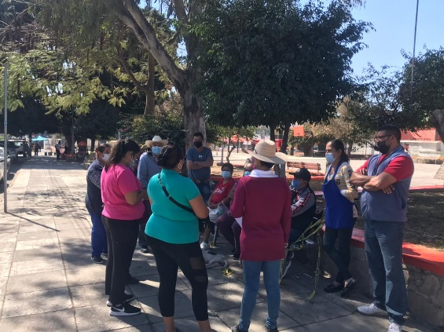
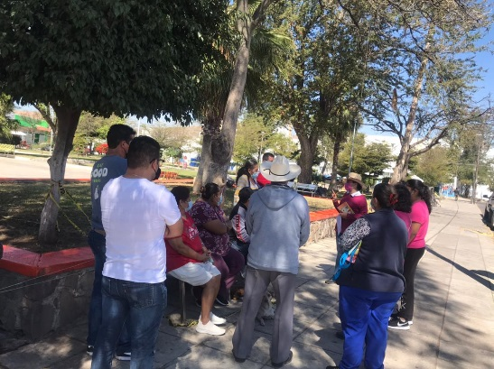
COVID-19 / Visita a colonia
FEBRERO 2021
El martes 26 de enero personal de esta delegación visitamos la colonia López Cotilla para reunirnos con los comerciantes de la plaza para informar de las nuevas reglas de trabajo tomas ante la nueva normalidad de la pandemia del COVID-19

Slide 3
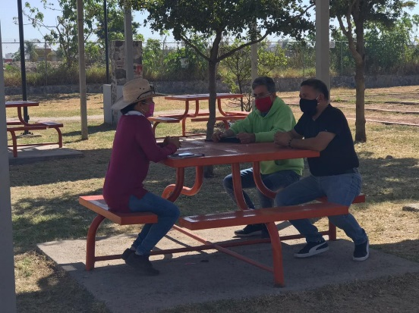
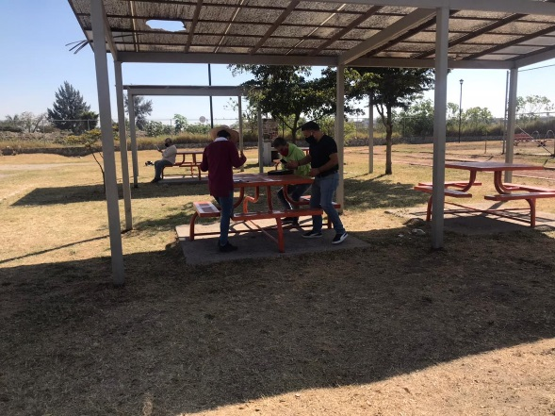
03. Visita a colonia / Parques de Sta. Cruz
FEBRERO 2021
El martes 26 de enero personal de esta delegación visitamos la colonia Parques de Santa Cruz en la calle San Ignacio para revisar temas relacionados al mantenimiento de limpieza del parque ubicado en San Ignacio y San Francisco.

Slide 4
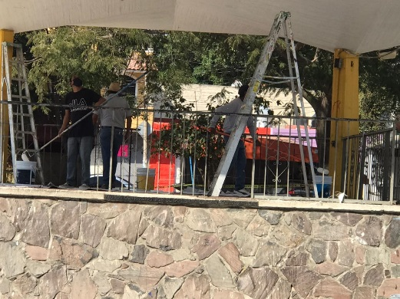
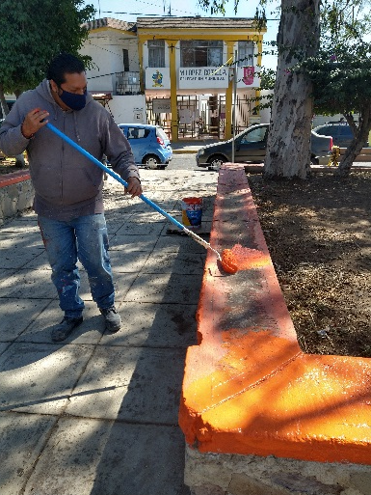
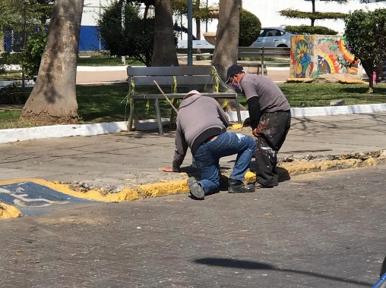
03. Visita a colonia / López Cotilla
FEBRERO 2021
El martes 26, miércoles 27 y jueves 28 de enero personal de esta delegación visitamos la colonia López Cotilla para revisar los trabajos del personal de mantenimiento de edificios en atención a nuestra petición de dar mantenimiento y pintar las canchas, bancas y quiosco de la delegación.

Slide 5
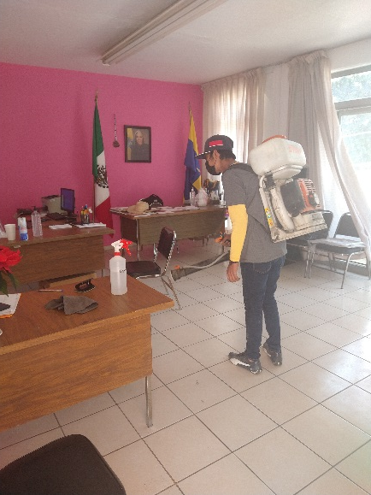
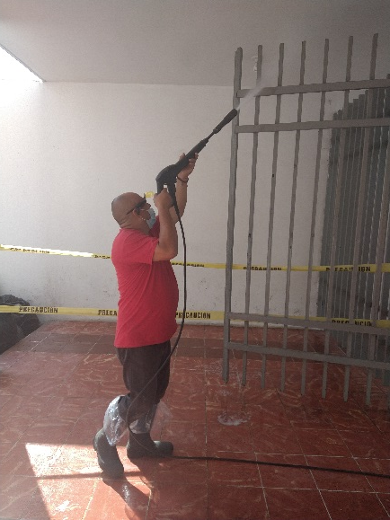
COVID-19 / Operativo de Limpieza y Sanitización
FEBRERO 2021
El miércoles 27 de enero se realizó la limpieza y sanitización de las instalaciones del edificio de esta delegación municipal, con motivo de las medidas preventivas ante el COVID-19.

Slide 6
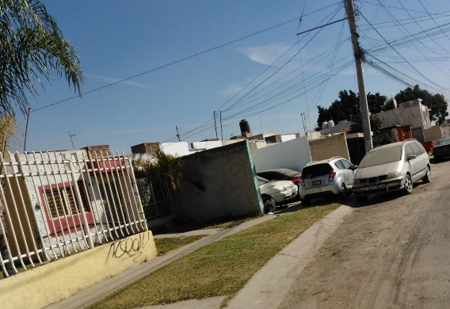
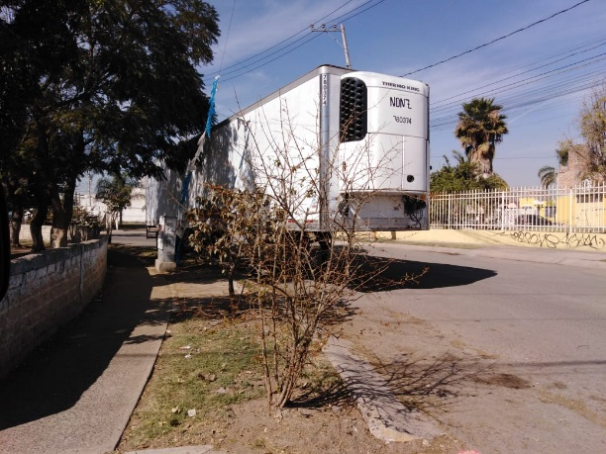
03. Visita a colonia / Parques de Sta. Cruz
FEBRERO 2021
El miércoles 27 de enero personal de esta delegación visitamos la colonia Parques de Santa Cruz en la calle Santa Gertrudis para atender dos reportes de la ciudadanía en relación a unos vehículos que obstruyen las banquetas de dicha calle.

Slide 7
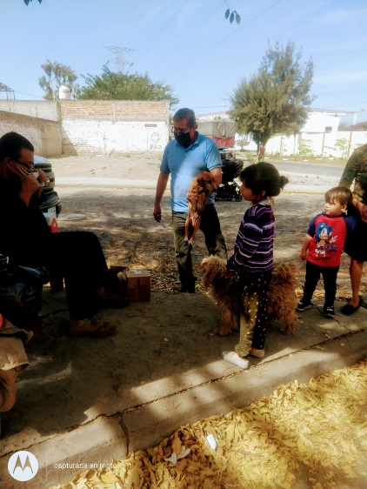
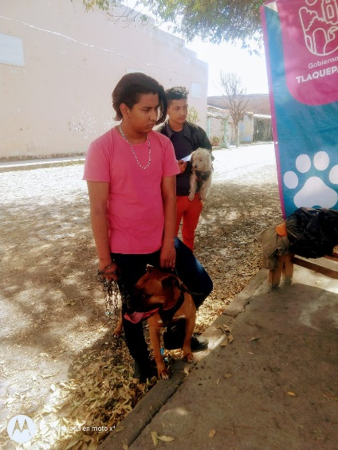
03. Visita a colonia / Artesanos
FEBRERO 2021
El miércoles 27 de enero personal de esta delegación en acompañamos al personal de salud animal para que realizaran la jornada de vacunación antirrábica, pulgas y garrapatas en la colonia Artesanos.

Slide 8
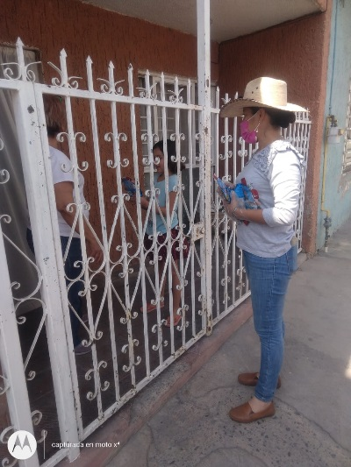
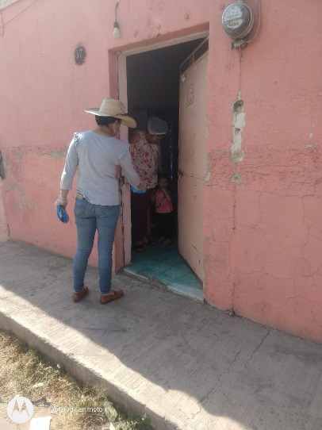
COVID-19 / Visita a colonia
FEBRERO 2021
El jueves 28 de enero personal de esta delegación acudimos a la colonia López Cotilla para regalar un bolo de dulces a los niños de la colonia para hacer mas ameno el aislamiento ante la pandemia del COVID-19.

Slide 9
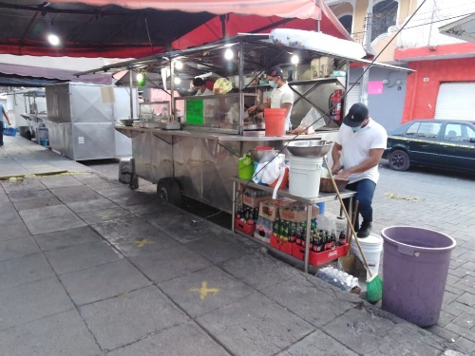
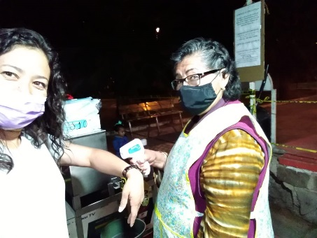
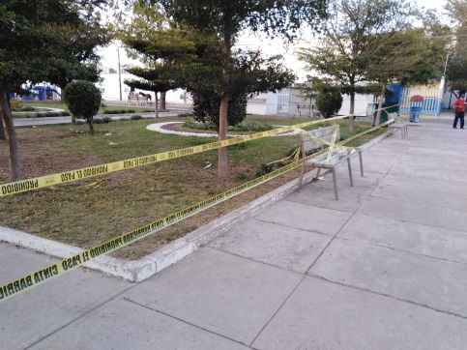
COVID-19 / Visita a colonia
FEBRERO 2021
El viernes 29 de enero personal de esta delegación acudimos a apoyar a los comerciantes de la plaza de la delegación López Cotilla para el acordonamiento de áreas comunes de la plaza e invitar a las personas que acuden a consumir productos alimenticios que respeten las medidas de sanidad preventivas ante la pandemia del COVID-19.

Slide 10
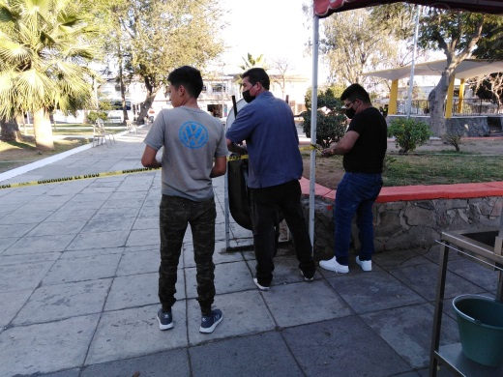
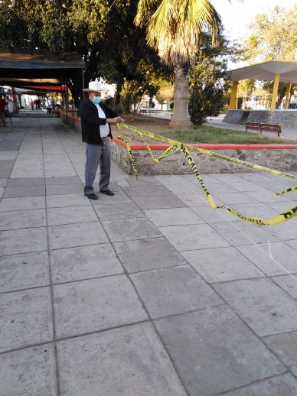
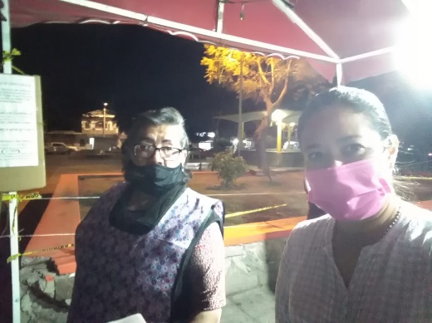
COVID-19 / Visita a colonia
FEBRERO 2021
El sábado 30 de enero personal de esta delegación acudimos a apoyar a los comerciantes de la plaza de la delegación López Cotilla para el acordonamiento de áreas comunes de la plaza e invitar a las personas que acuden a consumir productos alimenticios que respeten las medidas de sanidad preventivas ante la pandemia del COVID-19.

Slide 11
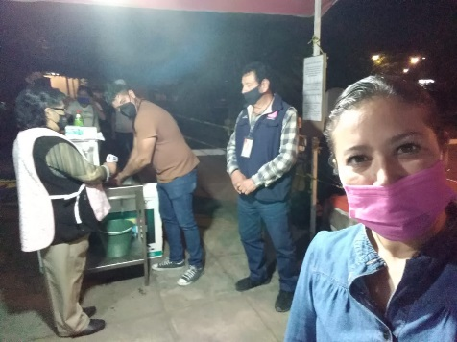
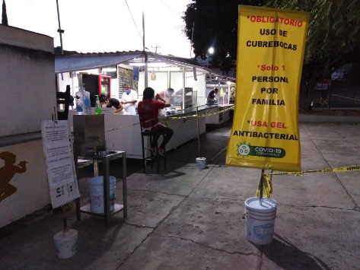
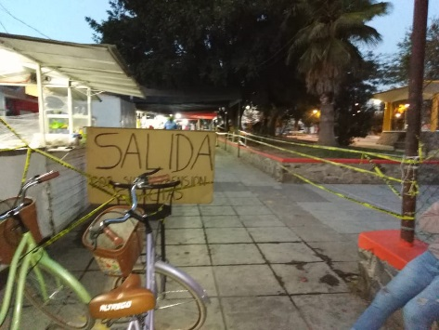
COVID-19 / Visita a colonia
FEBRERO 2021
El domingo 31 de enero personal de esta delegación en compañía con personal de mercados y espacios abiertos acudimos a apoyar a los comerciantes de la plaza de la delegación López Cotilla para el acordonamiento de áreas comunes de la plaza e invitar a las personas que acuden a consumir productos alimenticios que respeten las medidas de sanidad preventivas ante la pandemia del COVID-19.

Slide 12
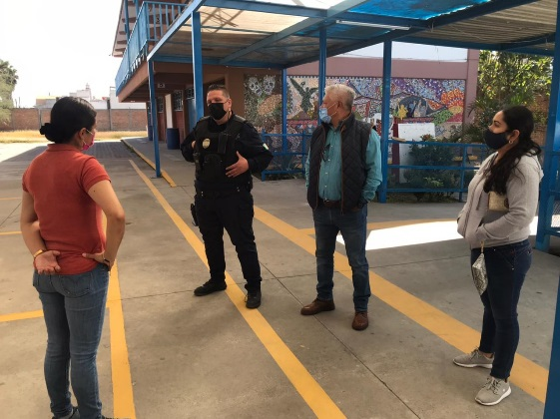
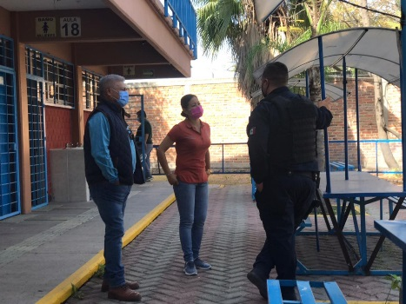
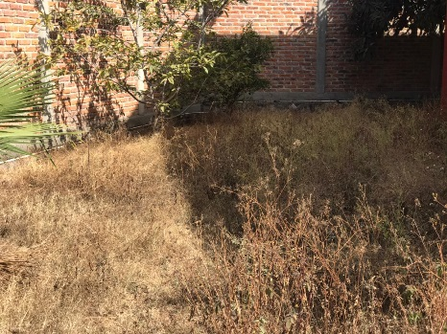
03. Visita a colonia / Parques de Sta. Cruz
FEBRERO 2021
El martes 02 de febrero personal de esta delegación visitamos la colonia Parques de Santa Cruz en la secundaria # 131 para atender la petición de apoyo con la limpieza y poda de maleza al interior del plantel ya que se han registrado robos en la escuela.

Slide 13
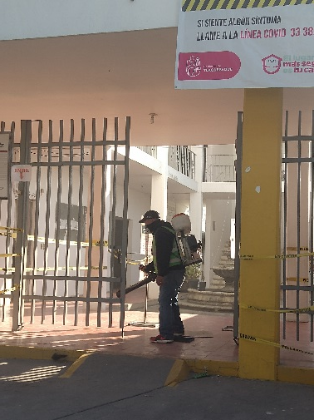
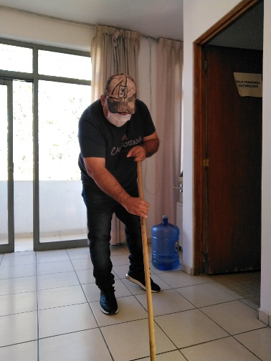
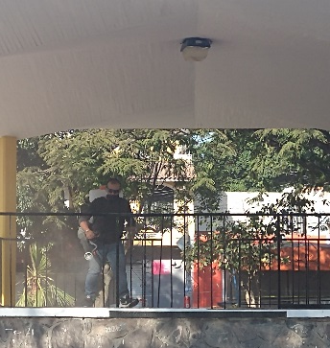
COVID-19 / Operativo de Limpieza y Sanitización
FEBRERO 2021
El miércoles 03 de febrero se realizó la limpieza y sanitización de las instalaciones del edificio de esta delegación municipal, con motivo de las medidas preventivas ante el COVID-19.

Slide 14
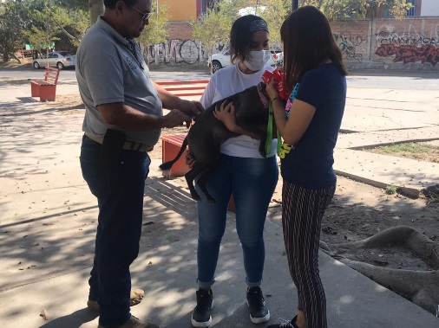
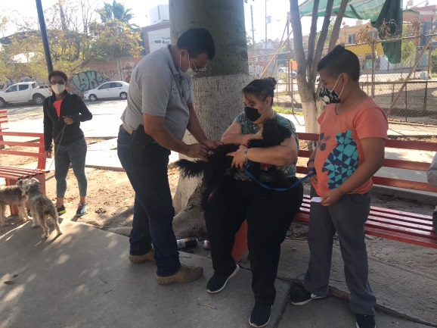
03. Visita a colonia / Parques de Santa Cruz
FEBRERO 2021
El miércoles 03 de febrero personal de esta delegación en acompañamos al personal de salud animal para que realizaran la jornada de vacunación antirrábica, pulgas y garrapatas en la colonia Parques de Santa Cruz.

Slide 15
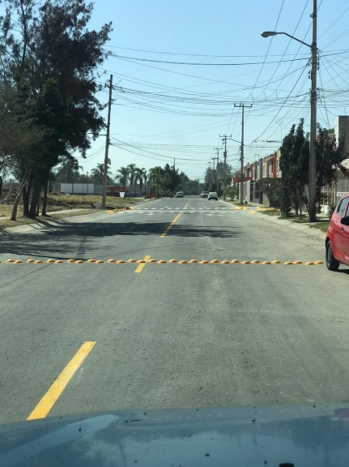
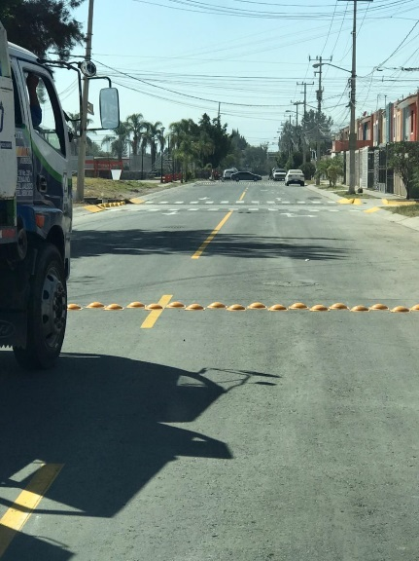
03. Visita a colonia / Parques de Santa Cruz
FEBRERO 2021
El miércoles 03 de febrero personal de esta delegación acudimos a la colonia Parques de Santa Cruz a la calle de San Ignacio para revisar los trabajos realizados de la rehabilitación de la calle.

Slide 16
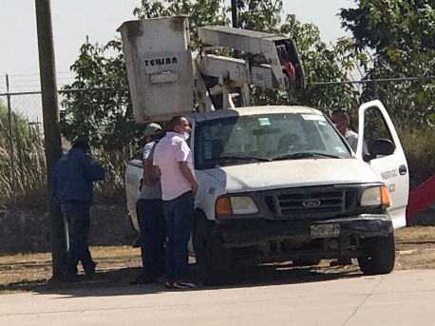
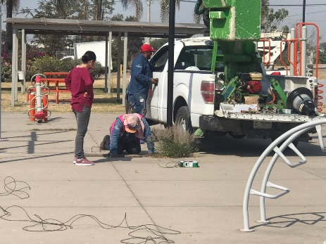
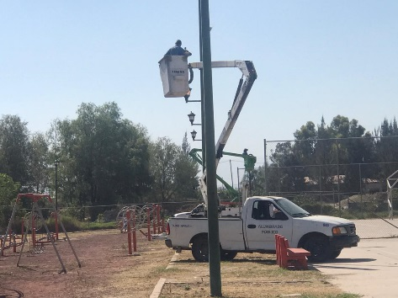
03. Visita a colonia / Parques de Santa Cruz
FEBRERO 2021
El miércoles 03 de febrero personal de esta delegación acudimos a la colonia Parques de Santa Cruz a la unidad deportiva ubicada en la calle de San Ignacio a su cruce con San francisco para revisar los trabajos de reparación de luminarias por parte de alumbrado público en atención a nuestro reporte.

Slide 17
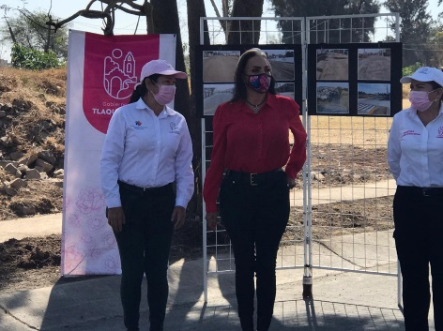
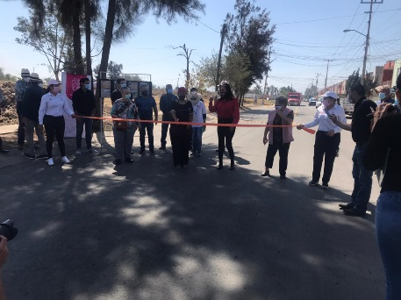
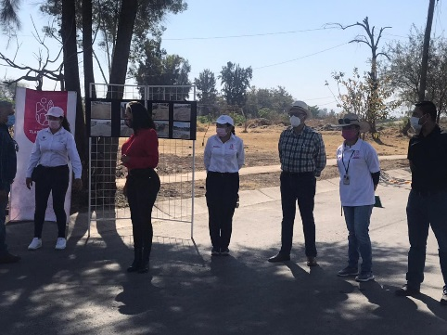
03. Visita a colonia / Parques de Sta. Cruz
FEBRERO 2021
El jueves 04 de febrero personal de esta delegación acompañamos a nuestra presidenta municipal a la colonia Parques de Santa Cruz para realizar la entrega de obra de la calle San Ignacio.

Slide 18
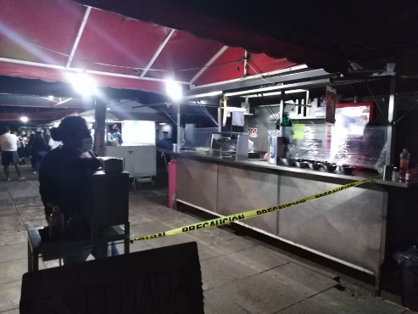
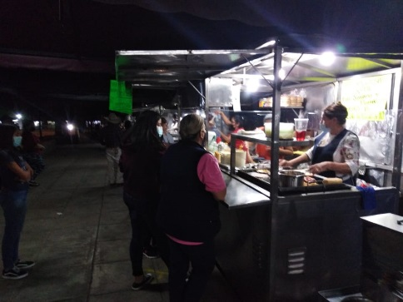
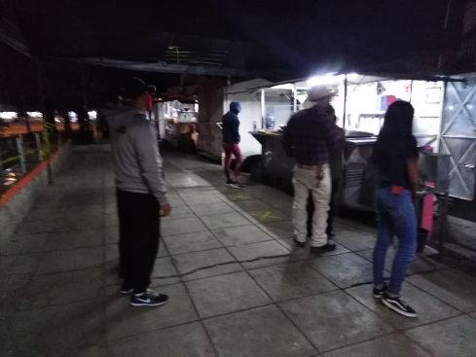
COVID-19 / Visita a colonia
FEBRERO 2021
El sábado 06 de febrero personal de esta delegación acudimos a apoyar a los comerciantes de la plaza de la delegación López Cotilla para el acordonamiento de áreas comunes de la plaza e invitar a las personas que acuden a consumir productos alimenticios que respeten las medidas de sanidad preventivas ante la pandemia del COVID-19.

Slide 19
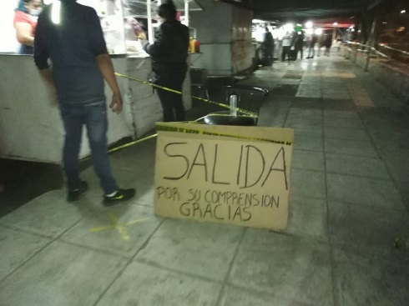
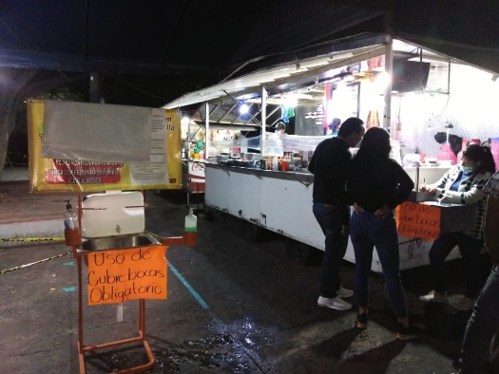
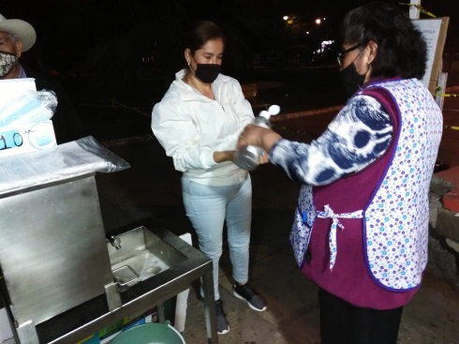
COVID-19 / Visita a colonia
FEBRERO 2021
El domingo 07 de febrero personal de esta delegación acudimos a apoyar a los comerciantes de la plaza de la delegación López Cotilla para el acordonamiento de áreas comunes de la plaza e invitar a las personas que acuden a consumir productos alimenticios que respeten las medidas de sanidad preventivas ante la pandemia del COVID-19.

Slide 20
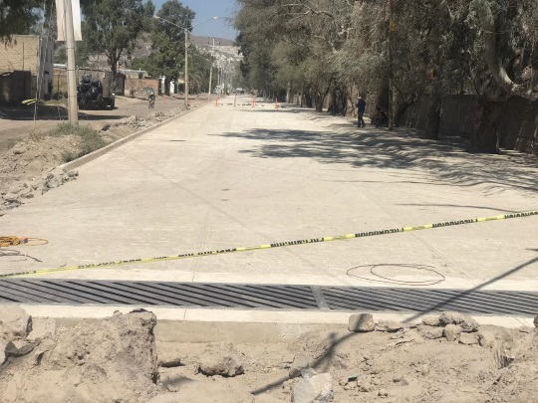
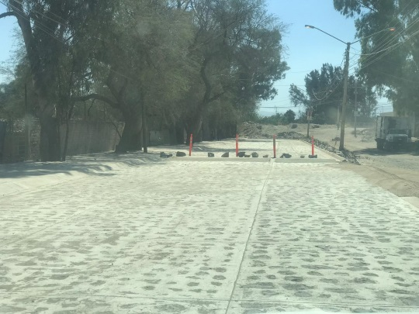
03. Visita a colonia / Valle de la Misericordia
FEBRERO 2021
El lunes 08 de febrero personal de esta delegación visitamos la colonia Valle de la Misericordia para revisar los trabajos de reparación que realizan en la vialidad Antiguo camino a Santa Cruz .

Slide 21
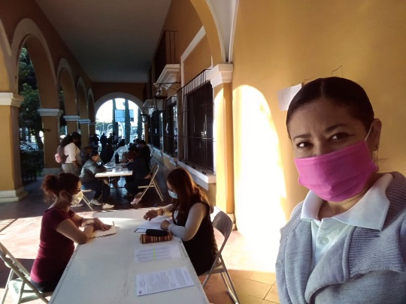
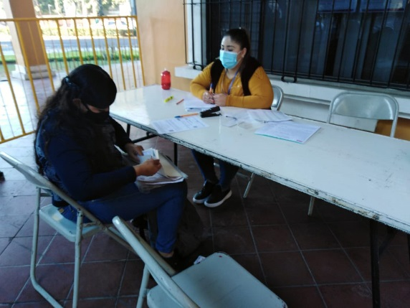
03. Visita a colonia / Zona Centro
FEBRERO 2021
El lunes 08 de febrero personal de esta delegación acudimos a la unidad pila seca para dar apoyo a nuestros compañeros de la dirección de delegaciones para realizar la entrega de apoyos del programa “te queremos jefa”.

Slide 22


03. Visita a colonia / López Cotilla
FEBRERO 2021
El miércoles 10 de febrero personal de esta delegación visitamos la colonia López Cotilla para revisar los trabajos de mantenimiento al pozo de agua que llevó a cabo el área de agua potable.

Slide 23


03. Visita a colonia / Parques de Sta. Cruz
FEBRERO 2021
El miércoles 17 de febrero personal de esta delegación en compañía con los compañeros de prevención del delito, seguridad publica, movilidad y de la regidora Eloísa Gaviño visitamos la colonia Parques de Santa Cruz del Valle para llevar a cabo una reunión con los vecinos para tratar temas de seguridad y prevención en su colonia.

Slide 24


COVID-19 / Operativo de Limpieza y Sanitización
FEBRERO 2021
El jueves 18 de febrero se realizó la limpieza y sanitización de las instalaciones del edificio de esta delegación municipal, con motivo de las medidas preventivas ante el COVID-19.

Slide 25


COVID-19 / Visita a colonia
FEBRERO 2021
El sábado 20 de febrero personal de esta delegación acudimos a revisar que se respetaran las medidas preventivas de salud contra el COVID en un recorrido que llevo a cabo personal de la iglesia de López Cotilla

Slide 26


03. Visita a colonia / Parques de Sta. Cruz
FEBRERO 2021
El miércoles 24 de febrero personal de esta delegación visitamos la colonia Parques de Santa Cruz del Valle para llevar a cabo una reunión con los vecinos para continuar con los temas de seguridad y prevención en su colonia.

